Slide 1
«CO2 piesaistes iespējas SIA «Rīgas meži» pārvaldībā esošās teritorijās”
20.03.2024.
SIA Rīgas meži valdes priekšsēdētāja Anita Skudra
SIA Rīgas meži valdes loceklis Jānis Ģērmanis

Slide 2
SIA «Rīgas meži» piederošās un apsaimniekojamās teritorijas:
Meža zemju platība – 62 792,1 ha;
Meža zemju platības, kas ietilpst Rīgas valstspilsētas administratīvās teritorijas robežās, – 5 625,2 ha;
Apsaimniekoto dārzu un parku platība – 417 ha

Slide 3
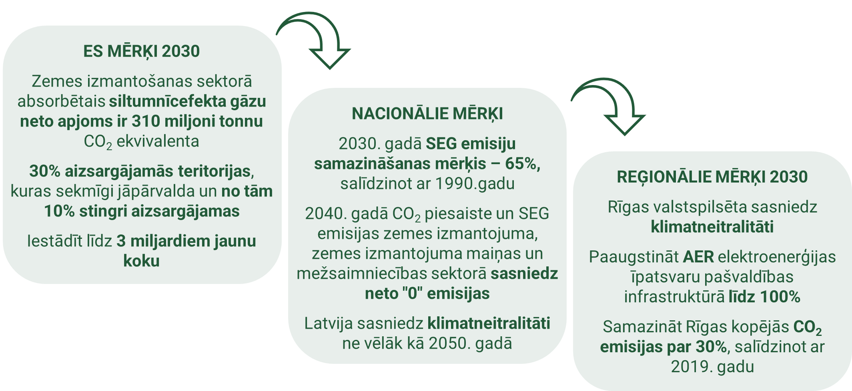
ES, nacionālā un reģionālā mēroga klimata mērķi
Avots:
ES zaļais kurss un ar to saistītie regulējumi;
Rīgas ilgtspējīgas enerģētikas un klimata plāns līdz 2030.gadam paredz:
a) pret 2019.gadu samazināt visas pilsētas kopējas emisijas par 30% t.sk. kapitālsabiedību radītās emisijas.
b) Rīgas dome un tās iestādes, aģentūras pāries uz AER 100% apmērā (šajā mērķī netiek ietvertas pašvaldības kapitālsabiedrības).

Slide 4

SIA «Rīgas meži» mērķis – turpināt uzsākto zaļās infrastruktūras apsaimniekošanas praksi, kas ir vērsta uz vides vērtību saglabāšanu un palielināšanu, t.sk. CO2 piesaistes veicināšanu
Mērķtiecīga vienlaidu meža seguma izveide aizsargājamās dabas teritorijās un rekreācijas zonās, ilgtspējīga stādāmā materiāla izvēle mežsaimniecisko darbu zonām (izvērtējot sugu noturību pret klimata riskiem).
Pētniecības un inovāciju attīstība CO2 piesaistes veicināšanai pilsētvidē sadarbībā ar zinātniskajiem partneriem, jaunajiem talantiem (studentiem) un jaunuzņēmumiem: peldošās augu salas, pilsētas ūdensmalu attīstība u.c.
SEG emisiju mazināšana un uzmanības koncentrēšana uz ilgtspējīgu mežsaimniecību, kas ne tikai sekmē oglekļa dioksīda uztveršanu un uzkrāšanu, bet arī veicina mežu ekosistēmu un bioloģisko daudzveidību. Mērķis virzīties uz zemāku oglekļa pēdu.

Slide 5


CO2 piesaiste un uzkrājums SIA «Rīgas meži» pārvaldītajās teritorijās 2023.gadā
aktuālā situācija
Meži 52 839,1 ha
Piesaiste = 327 087 CO2 ekv.t/gadā
Uzkrājums = 4 605 803 CO2 ekv.t
Kokaudzētavā “Norupe”
2023. gadā izaudzēti 2,221 miljoni stādu:
a) Rīgas meži 1 525 049 stādu (68,7%)
b) tirgū realizēti 696 031 stādu (31,3 %)
Dārzi un parki 417 ha
Piesaiste = 1 869,81 CO2 ekv.t /gadā Uzkrājums = 14 066,9 t CO2

Slide 6
CO2 ekv. t emisiju piesaistes dinamika visās SIA «Rīgas meži» pārvaldītajās meža teritorijās
Avots: Atbilstoši PEFC metodikai pēc valdošās koku sugas, vidējās krājas, vidējā pieauguma.

Slide 7
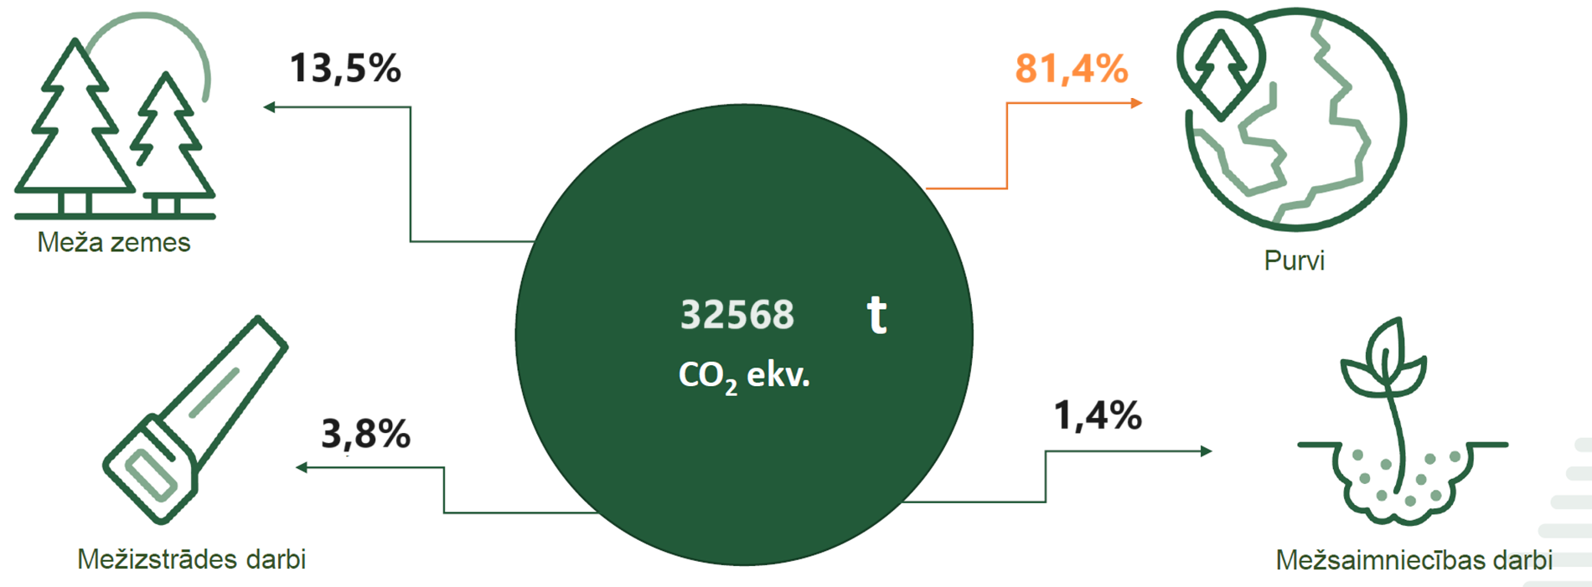
SEG emisiju apjoms 2023.gadā: meža zemes, purvi, mežsaimniecības un mežistrādes darbi

Slide 8
SIA «Rīgas mežu» purvu teritoriju raksturojums
Atbilstoši 2022.gada monitoringa pārskatam kopējā purvu platība
7 441,1 ha
Neskarti un bioloģiski vērtīgi purvi
3 399,4 ha
Izstrādāti purvi
4 041,7 ha
Iespējams, degradēti purvi
3 380 ha
Aizsargājamās dabas teritorijas vai teritorijas, kurās DAP vērtē potenciālu jaunu aizsargājamu teritoriju izveidei (90%)
3 059,46 ha
2023.gadā CO2 ekv.t emisiju apjoms
26 510,352
Uzņēmuma gadījumā CO2 piesaistes mežos kompensē SEG emisiju apjomu purvos
CO2 ekv.t = 0

Slide 9
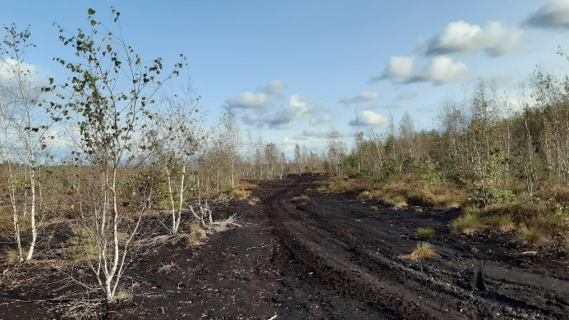
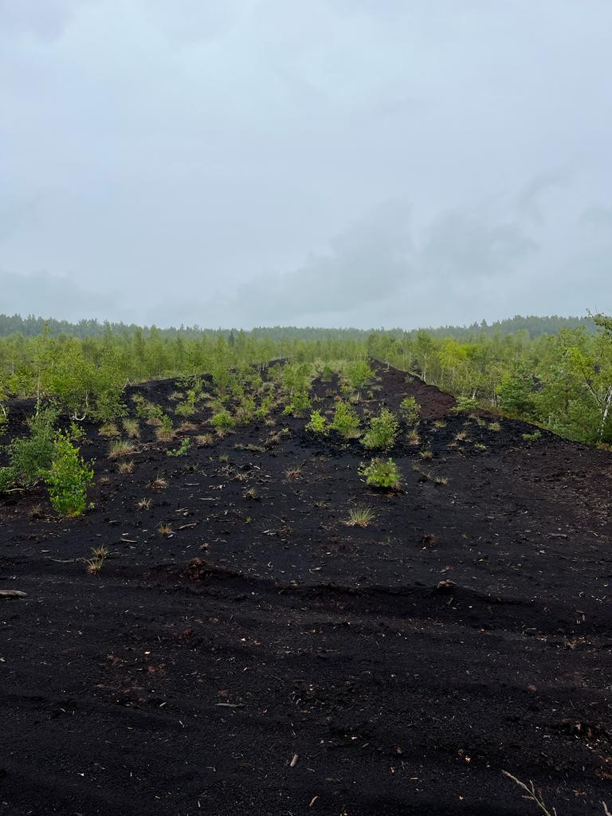
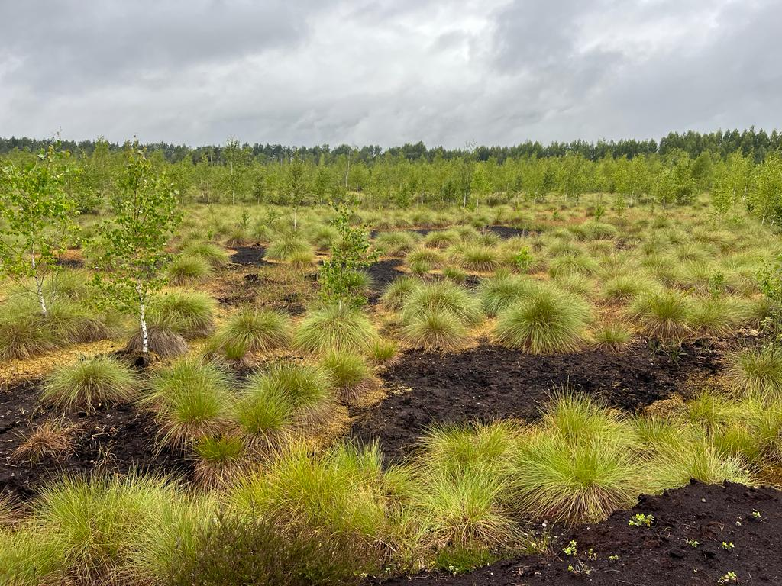
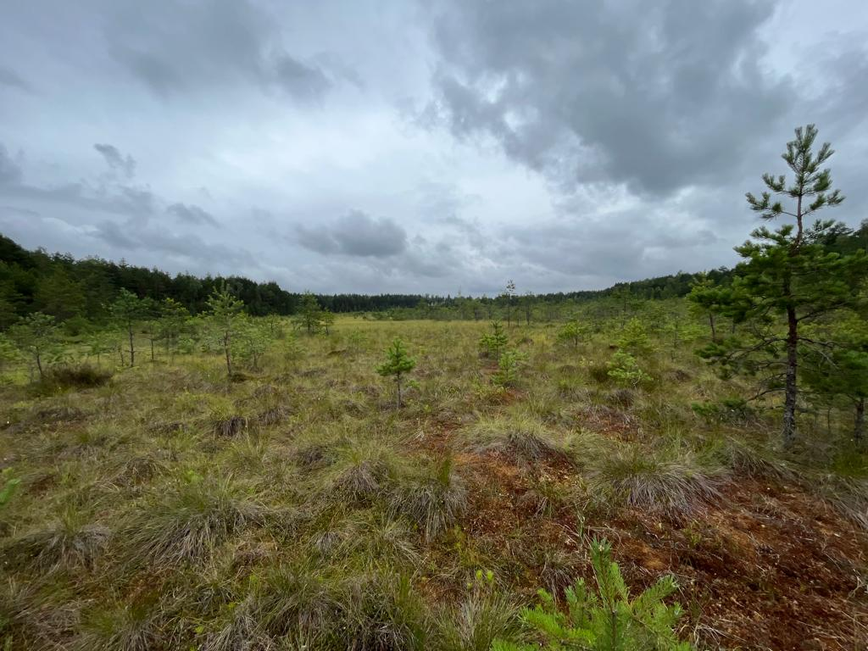
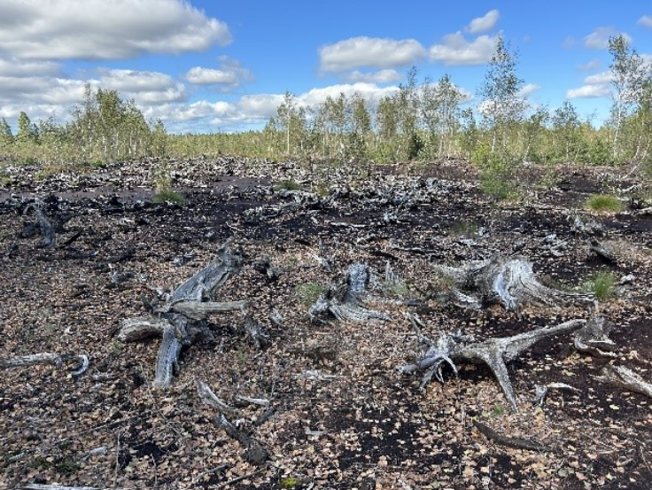
SIA «Rīga meži» purvi
Vēja erozijas un sausuma ietekmēti lauki
Atklāti kūdru lauki starp grāvjiem ar skraju zemsedzi
Frēzlauka ieplakas apaugums ar spilvju ceru blīvākām audzēm
Aktīvi augstie purvi
Medema purva atsegtu celmu lauks

Slide 10
Purvu teritoriju rekultivāciju iespējas
Renaturalizācija ir rekultivācijas veids purvam raksturīgās vides atjaunošanai, galvenais mērķis ir atjaunot purva ekosistēmas funkcijas, uzlabot hidroloģisko režīmu un veicināt purvam raksturīgas veģetācijas ieviešanos un bioloģiskās daudzveidības palielināšanos ietekmētajā teritorijā;
Ūdens krātuvju veidošana ir rekultivācijas veids kas paredz bijušajā kūdras ieguves vietā vai tās daļā izveidot mākslīgas ūdenskrātuves;
Daudzgadu kultivēto zēlāju ierīkošana ir rekultivācijas veids, kas paredz bijušo kūdras ieguves vietu pārveidošanu par lauksamniecībā izmantojamām zemēm, ierīkojot daudzgadīgos (ilggadīgos) zālājus, kas pēc tam tiek regulāri pļauti vai noganīti;
Koku audzēšana ir apmežošana izstrādātos kūdras laukos veicinot dabisko apmežošanās procesu vai mērķtiecīgi ieaudzējot kokus, kur ieskaita kokaugu stādījumus vai īscirtmeta atvasāju stādījumus.
Paludikultūru izveide nozīmē jebkuru kultivējamu augu stādījumu vai sējumu uz periodiski applūstošām vai mitrām kūdras augsnēm. Šaurākā nozīmē terminu lieto runājot par kultivējamiem un saimnieciski izmantojamiem augiem, kam dabiskā dzīves vide ir mitras kūdras augsnes, tostarp purvi;
Ogu ražošana paredz bijušo kūdras ieguves vietu pārveidošanu par lauksaimniecībā izmantojamām zemēm, kurās audzē lielogu dzērvenes vai krūmmellenes.

Slide 11
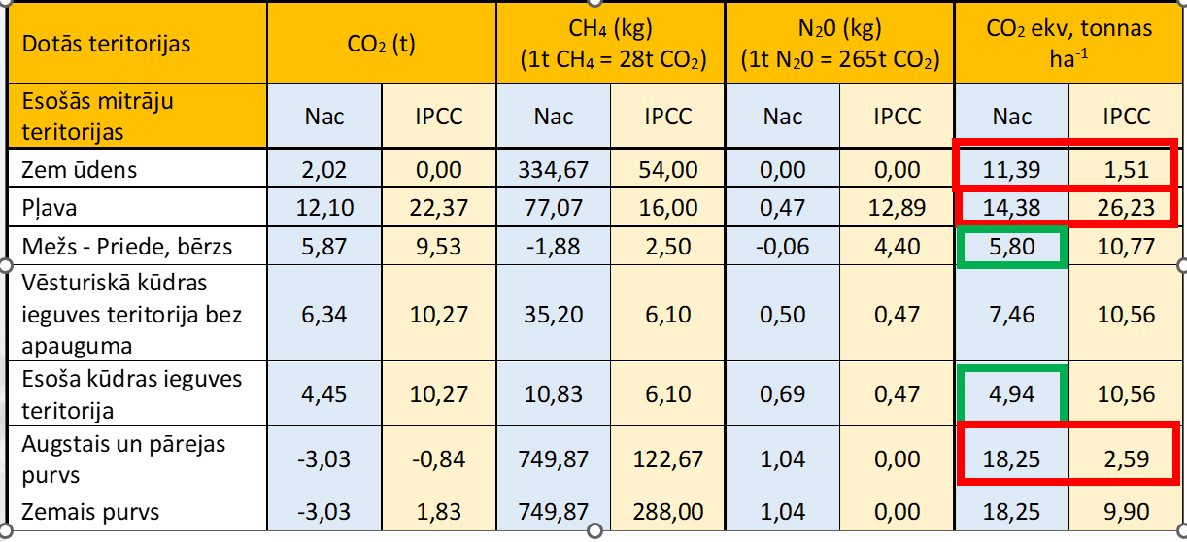
SEG metodika un aprēķini
IPCC un Nacionālo SEG faktoru salīdzinājums mitrāju teritorijās
No dabīgiem mitrājiem SEG netiek rēķināti.
Avots: SIA Rīgas meži 2023.gadā izstrādātas priekšizpētes secinājumi, par pamatu izmantojot LIFE REstore projektā izstrādātos nacionālos SEG emisiju faktorus. Projekts “Degradētu purvu atbildīga apsaimniekošana un ilgtspējīga izmantošana Latvijā, LIFE REstore” (LIFE14 CCM/LV/001103)

Slide 12
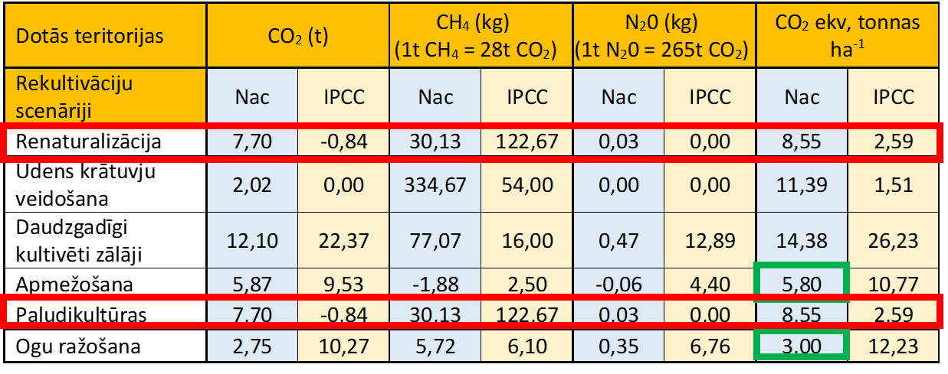
Rekultivācijas scenāriju SEG emisiju faktori

Slide 13



Metodika ietekmes izmērīšanai
Latvijai ir izstrādi un apstiprināti SEG emisiju nacionālie faktori (uzskaites metodika)
Esošo SEG emisiju uzskaites metodika, mūsuprāt, nenodrošina vajadzīgo detalizāciju
Nacionālo SEG emisiju faktoru noteikšanai izmantoto datu rindas būtu ievērojami jāpapildina
Verificējams rezultāts
Jānodrošina jebkura pasākuma vai projekta līmenī
Nav noteikta vienota starptautiska vai nacionāla regulējuma
Pastāv dažādu brīvprātīgo CO2 piesaistes programmu sistēmas
Nav nacionālas auditoru kapacitātes

Slide 14
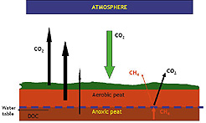
SEG emisiju samazinājuma potenciāls degradētā purva gadījumā:
SEG emisiju samazinājums
CO2 piesaistes potenciāls
6 CO2 ekv.t/ha/gadā
+
2 CO2 ekv.t/ha/gadā
3 380 ha
20 280 CO2 ekv.t/gadā
6 760 CO2 ekv.t/gadā
No 2026.-2030.gadam RM degradētajos purvos
135 200* CO2 ekv.t
4,6%
No 2026.-2030.gadam NEKP mērķis ZIZIMM sektorā – visā Latvijā
2 961 000 CO2 ekv.t
*CO2 ekv.t vērtība brīvprātīgajos CO2 kredītu tirgos – 20-150 EUR = potenciālie ieņēmumi uzņēmumam 2,7-20 milj. EUR 5.gados.

Slide 15
SIA «Rīgas meži» izaicinājumi un iespējas
Rīgas valstpilsētas klimata pārmaiņas mazināšanas politika un Rīgas klimatneitralitātes mērķis 2030.gadā (samazināt SEG emisijas 30% apmērā), kā arī brīvprātīgais oglekļa kredītu tirgus var būt spēcīgs instruments klimata pārmaiņu ietekmes mazināšanā, bet šī instrumenta efektivitāte ir cieši saistīta ar dažādiem nosacījumiem, kas ietekmēs CO2 kredītu vērtību:
  nepieciešamība pēc stingriem standartiem, lai varētu veiksmīgi iziet sertifikācijas procesu,
  nodrošināt augstu projektu kvalitāti un reālu ietekmi uz oglekļa emisiju samazināšanu,
  datu pieejamība, kas nodrošina pilnīgu projektu datu atklātību, ieskaitot metodoloģiju, izmaksas un ieguvumus un CO2 ekv. efektivitātes rādītāju;
  monitoringa un ziņošanas prasības, lai būtu izmērāmi mērķi un regulāri tiktu ziņots par sasniegumiem un metodēm ir jābūt verificētām.
Uzņēmuma degradētās purvu teritorijas 90% apmērā atrodas Pierīgas pašvaldībās. Vai Rīgas valstspilsēta varēs izmantot CO2 piesaisti Pierīgā?
Paredzams, ka topošais ES oglekļa dioksīda piesaistes sertifikācijas ietvars noteiks, ka oglekļa piesaistei vienmēr ir jārada papildu ieguvumi vismaz bioloģiskajai daudzveidībai (tostarp augsnes veselībai un zemes degradācijas novēršanai)*.
*https://www.consilium.europa.eu/en/press/press-releases/2024/02/20/climate-action-council-and-parliament-agree-to-establish-an-eu-carbon-removals-certification-framework

Slide 16
Kas notiek un ko vajag?

Slide 17
Metodika ietekmes izmērīšanai
Uzsāktas jau vairākas aktivitātes un projekti
Atbalsts un aktīva līdzdalība finansējuma piesaistei kvalitatīvu datu iegūšanai un metodiku pilnveidošanai
Pētnieku kapacitātes un skaita pieaugums
Verificējams rezultāts
Nacionāls regulējums kādiem ir jābūt CO2 piesaistes projektiem
Skaidrs nacionālo interešu ietvars klimata, daudzveidības un sociāli ekonomisko vērtību projektos
Mērķtiecīgi valsts atbalsta pasākumi

Slide 18
Gatavot pilotprojektus uzskaites metodikas izstrādei, aprobācijai un purvu atjaunošanas darbiem;
Mēs sevi nevarēsim sertificēt;
Ceram, ka valsts līmenī tiks izvirzīti nosacījumi nacionāliem projektiem, kas ražos CO2 samazinājumu vai piesaistes (neakceptēs projektus, kas nespēs radīta arī bioloģiskās daudzveidības un sociāli ekonomiskos papildus labumus).
Radīs nacionālo auditoru kapacitāti un kritērijus akreditācijai.
Radīs skaidrus noteikumus ārzemju investoriem, kas gribēs ieguldīt naudu CO2 samazinājumu vai piesaistes projektos, tā lai noteikts ieguvums paliek Latvijā;
Radīs priekšnoteikumus tam, lai neveidotos dubultā uzskaite;
Nodrošinās iespēju pirmkārt vietējiem uzņēmumiem iespēju izmantot Latvijas resursus CO2 samazinājumu vai piesaistes projektos

Slide 19
Paldies!
par uzmanību

